Slide 1
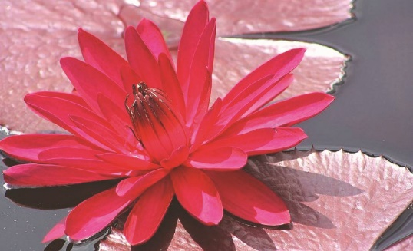
স্বাগতম

Slide 2
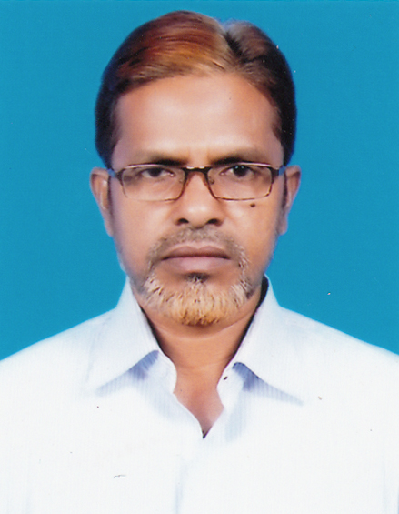
মোঃ শিহাব উদ্দীন
সিনিয়র শিক্ষক
আশেকানে আউলিয়া আব্দুল
মোনায়েম উচ্চ বিদ্যালয়
হাজী পাড়া, পাঁচলাইশ, চট্টগ্রাম ।
E-mail: mdshihab@gmail.com

Slide 3
মহাবিশ্ব ও আমাদের পৃথিবী
শ্রেণিঃ নবম
সময়ঃ ৪৫ মিনিট

Slide 4
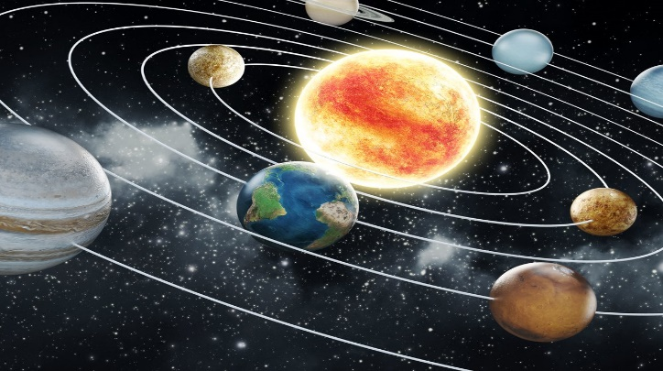
সৌরজগত

Slide 5
আজকের পাঠঃ
সৌরজগত (পাঠ-৩)
অধ্যায়ঃ দ্বিতীয়
পৃষ্ঠাঃ ১০

Slide 6
এই পাঠ শেষে শিক্ষার্থীরা-----
সৌরজগত কী তা বলতে পারবে।
সূর্য থেকে গ্রহের অবস্থান বিশ্লেষণ করতে পারবে।
গ্রহ গুলোর বৈশিষ্ট্য আলোচনা করতে পারবে।

Slide 7
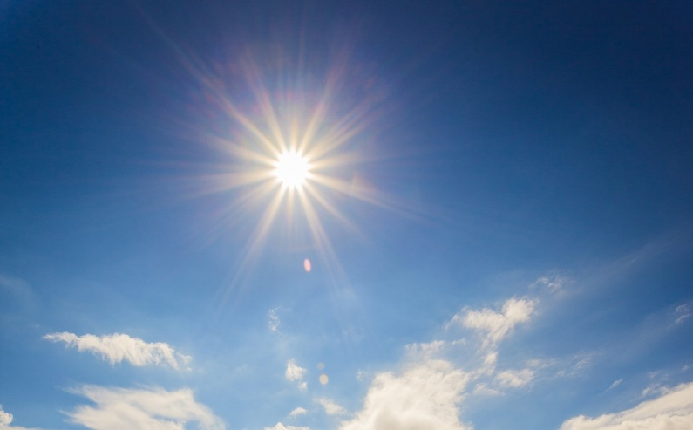
সূর্যঃ

Slide 8
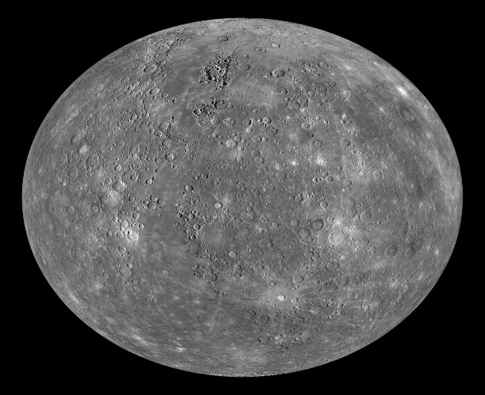
বুধঃ

Slide 9
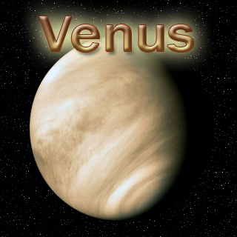
শুক্রঃ

Slide 10
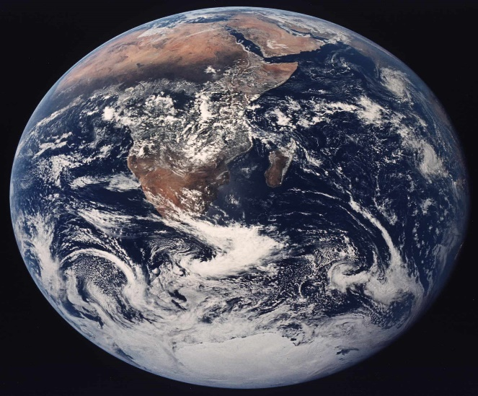
পৃথিবীঃ

Slide 11
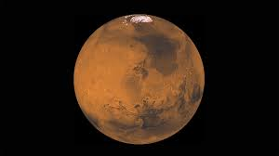
মঙ্গলঃ

Slide 12
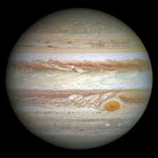
বৃহস্পতিঃ

Slide 13
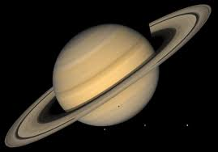
শনিঃ

Slide 14
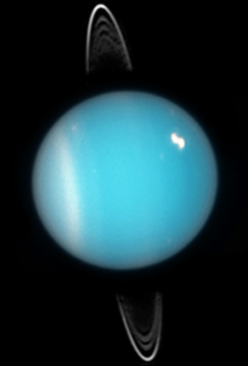
ইউরেনাসঃ

Slide 15
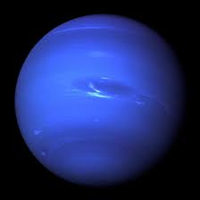
নেপচুনঃ

Slide 16
দলীয় কাজঃ
সূর্যকে কেন্দ্র করে কয়টি গ্রহ ঘুরছে ও কী কী ?

Slide 17
যাচাই করিঃ
১। সৌরজগতের ২টি গ্রহের নাম বল।
২। সবচেয়ে ক্ষুদ্রতম গ্রহের নাম কী ?
৩। নেপচুনের উপগ্রহের সংখ্যা কয়টি ?
৪। সৌরজগতের সবচেয়ে বড় গ্রহের নাম কী ?

Slide 18
বাড়ির কাজঃ
সৌরজগত কাকে বলে ? যে কোন দুটি গ্রহের বর্ণনা দাও ?

Slide 19
ধন্যবাদ

